Slide 1
Propozycje zmiany kryterium wyboru projektów w ramach Regionalnego Programu Operacyjnego Województwa Mazowieckiego na lata 2014 - 2020
Posiedzenie Komitetu Monitorującego RPO WM na lata 2014 -2020 31 stycznia 2018 r.
Departament Rozwoju Regionalnego i Funduszy Europejskich

Slide 2
Kryteria dostępu oraz szczegółowe merytoryczne
wyboru projektów konkursowych w ramach Regionalnego Programu Operacyjnego Województwa Mazowieckiego na lata 2014 – 2020
Działanie 9.2 Usługi społeczne i usługi opieki zdrowotnej.
Poddziałanie 9.2.1 Zwiększenie dostępności usług społecznych.

Slide 3
Działanie 9.2
Typ projektu:
Rozwój środowiskowych usług społecznych na rzecz aktywnej integracji szczególnie na rzecz osób niesamodzielnych i starszych.

Slide 4
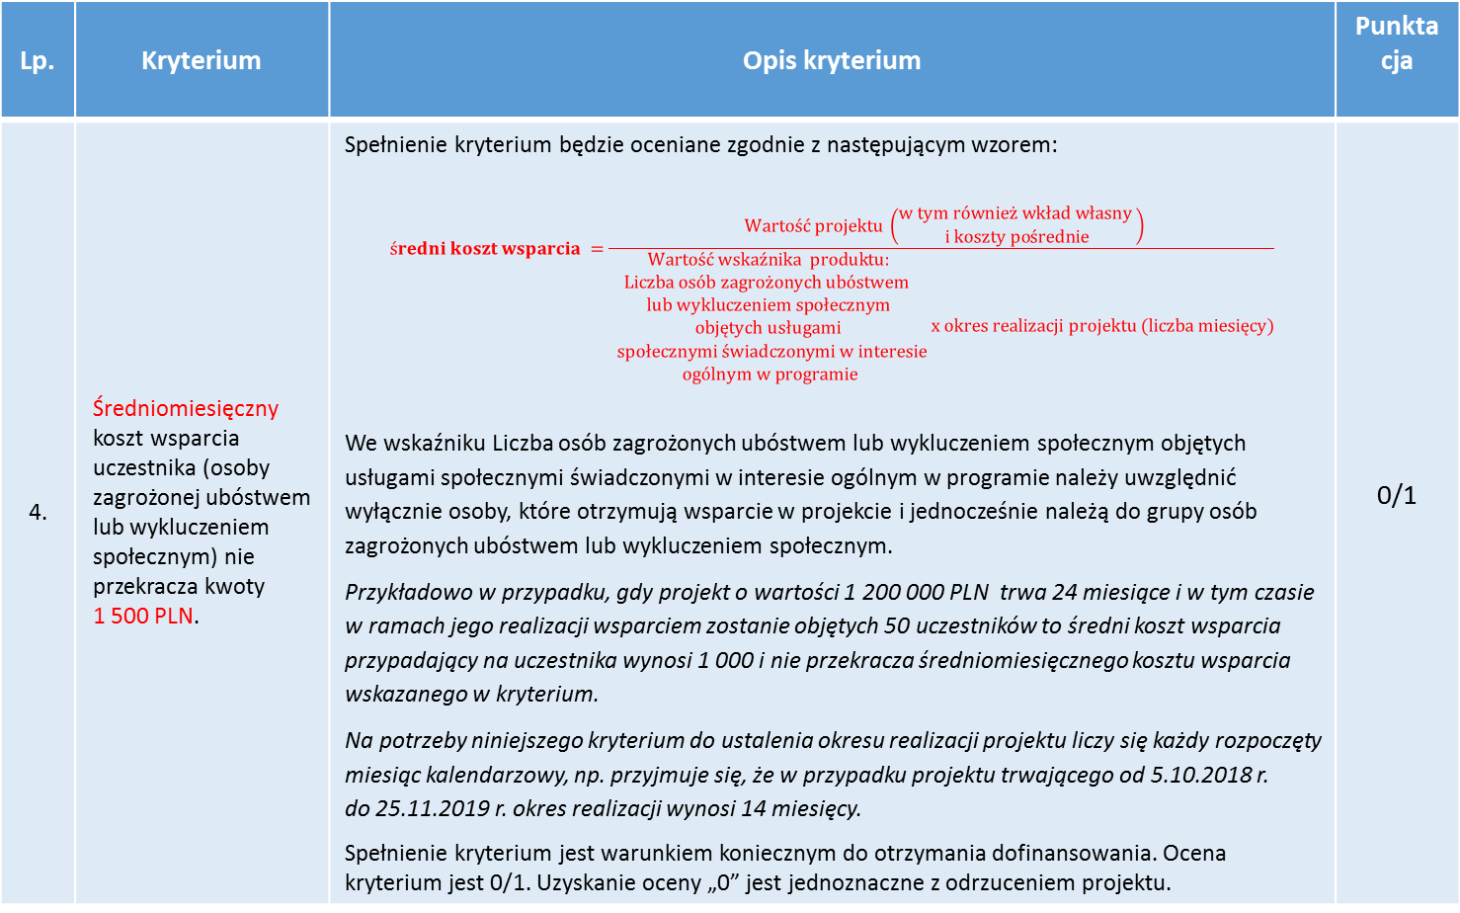
KRYTERIA DOSTĘPU
Lp. | Kryterium | Opis kryterium | Punktacja
4. | Średniomiesięczny koszt wsparcia uczestnika (osoby zagrożonej ubóstwem lub wykluczeniem społecznym) nie przekracza kwoty 1 500 PLN. | Spełnienie kryterium będzie oceniane zgodnie z następującym wzorem: $$średni koszt wsparcia =\frac{ Wartość projektu \left(\begin{aligned}w tym również wkład własny \\ i koszty pośrednie\end{aligned}\right)}{\begin{aligned}Wartość wskaźnika produktu: \\ Liczba osób zagrożonych ubóstwem \\ lub wykluczeniem społecznym \\ objętych usługami \\ społecznymi świadczonymi w interesie \\ ogólnym w programie \\ \end{aligned}x okres realizacji projektu (liczba miesięcy)}$$ We wskaźniku Liczba osób zagrożonych ubóstwem lub wykluczeniem społecznym objętych usługami społecznymi świadczonymi w interesie ogólnym w programie należy uwzględnić wyłącznie osoby, które otrzymują wsparcie w projekcie i jednocześnie należą do grupy osób zagrożonych ubóstwem lub wykluczeniem społecznym. Przykładowo w przypadku, gdy projekt o wartości 1 200 000 PLN trwa 24 miesiące i w tym czasie w ramach jego realizacji wsparciem zostanie objętych 50 uczestników to średni koszt wsparcia przypadający na uczestnika wynosi 1 000 i nie przekracza średniomiesięcznego kosztu wsparcia wskazanego w kryterium. Na potrzeby niniejszego kryterium do ustalenia okresu realizacji projektu liczy się każdy rozpoczęty miesiąc kalendarzowy, np. przyjmuje się, że w przypadku projektu trwającego od 5.10.2018 r. do 25.11.2019 r. okres realizacji wynosi 14 miesięcy. Spełnienie kryterium jest warunkiem koniecznym do otrzymania dofinansowania. Ocena kryterium jest 0/1. Uzyskanie oceny „0” jest jednoznaczne z odrzuceniem projektu. | 0/1

Slide 5
Dziękuję za uwagę!
Departament Rozwoju Regionalnego i Funduszy Europejskich
UMWM w Warszawie
al. Solidarności 61
03-402 Warszawa
dsrr@mazovia.pl

